Slide 1
www.veta.expert
Оценка
Экспертиза
Консалтинг

Slide 2
www.veta.expert
«Практика судебной экспертизы при оспаривании кадастровой стоимости»
Александр Терентьев
Судебный эксперт,
Заместитель директора Экспертной группы VETA
по оценочной деятельности.

Slide 3
VETA помогает вам
Сравнительная таблица - практика судебной экспертизы:
Фактор | Нижегородский областной суд | Московский городской суд
Вероятность вызова в судебное заседание Оценщика, подготовившего отчет об оценке оспариваемого объекта недвижимости | 50% | 0-5%
Кто задает вопросы Оценщику | Судья | Правительство Москвы
Вероятность назначения судебной экспертизы | 50% | 95-100%
www.veta.expert 8 (800) 775-04-99

Slide 4
VETA помогает вам
Сравнительная таблица - практика судебной экспертизы:
Фактор | Нижегородский областной суд | Московский городской суд
Как проходит выбор экспертной организации | По ходатайству административного истца. Выбор организации из списка, представленного административным истцом с наиболее низкой ценой. | По ходатайству административного истца. Выбор организации не из списка, представленного административным истцом.
Стоимость проведения судебной экспертизы | От 15 000 руб. | Стоимость работы назначается экспертной организацией. От 70 000 руб.
www.veta.expert 8 (800) 775-04-99
Notes:
Согласно практике арбитражных судов наиболее частые предметы спора «тарифных» дел:

Slide 5
VETA помогает вам
Сравнительная таблица - практика судебной экспертизы:
Фактор | Нижегородский областной суд | Московский городской суд
Формулировка поставленных судом вопросов | Какова рыночная стоимость объекта недвижимости? | Соответствует ли отчет требованиям законодательства об оценочной деятельности и требованиям ФСО? Если не соответствует, то какова рыночная стоимость?
www.veta.expert 8 (800) 775-04-99
Notes:
Согласно практике арбитражных судов наиболее частые предметы спора «тарифных» дел:

Slide 6
VETA помогает вам
Сравнительная таблица - практика судебной экспертизы:
Фактор | Нижегородский областной суд | Московский городской суд
Присутствие сторон на заседании | Только административный истец | Административный истец, Правительство Москвы
Познания у судей в области оценки | Умеют читать отчеты и экспертизы. Стараются и разбираются в теме оценки. | Умеют читать отчеты и экспертизы.
Кто задает вопросы судебному эксперту | Судья | Административный истец, Правительство Москвы
www.veta.expert 8 (800) 775-04-99
Notes:
Согласно практике арбитражных судов наиболее частые предметы спора «тарифных» дел:

Slide 7
VETA помогает вам
Сравнительная таблица - практика судебной экспертизы:
Фактор | Нижегородский областной суд | Московский городской суд
Вероятность вызова эксперта в суд для дачи пояснений по судебной экспертизе | 1 из 10 | 50/50
Средняя продолжительность рассмотрения дела от регистрации до вынесения решения | Без судебной экспертизы 1 месяц С судебной экспертизой 2-3 месяца | 2,5-3,5 месяца
www.veta.expert 8 (800) 775-04-99
Notes:
Согласно практике арбитражных судов наиболее частые предметы спора «тарифных» дел:

Slide 8
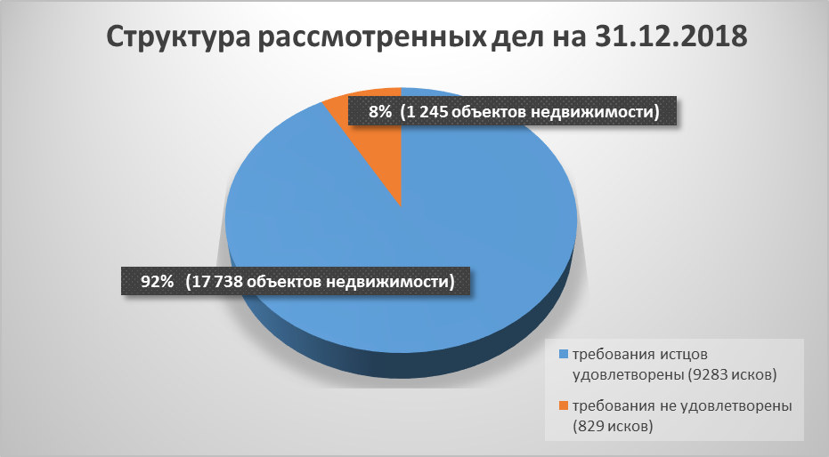
VETA помогает вам
Статистика за 2018 г. по результатам оспаривания кадастровой стоимости в судебном порядке
Кадастровая стоимость была снижена на 718,2 млрд. руб. (на 40,6 %)
www.veta.expert 8 (800) 775-04-99

Slide 9
VETA помогает вам
Наиболее часто задаваемые вопросы затрагивают
Оцениваемый объект
Аналоги
Арифметические и технические ошибки
www.veta.expert 8 (800) 775-04-99

Slide 10
VETA помогает вам
Действия эксперта для минимизации вопросов
1. Выезд эксперта на осмотр оцениваемого объекта!
www.veta.expert 8 (800) 775-04-99

Slide 11
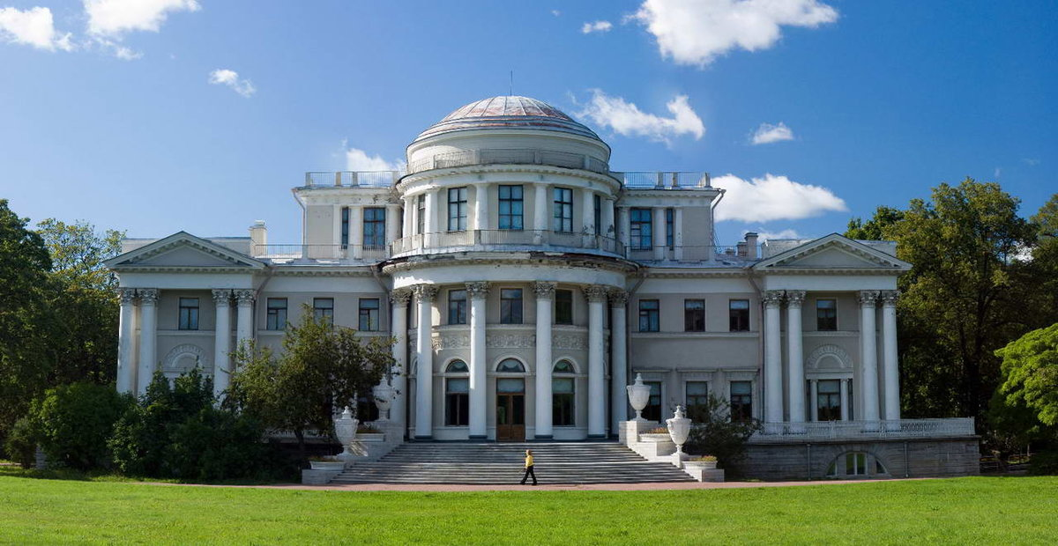
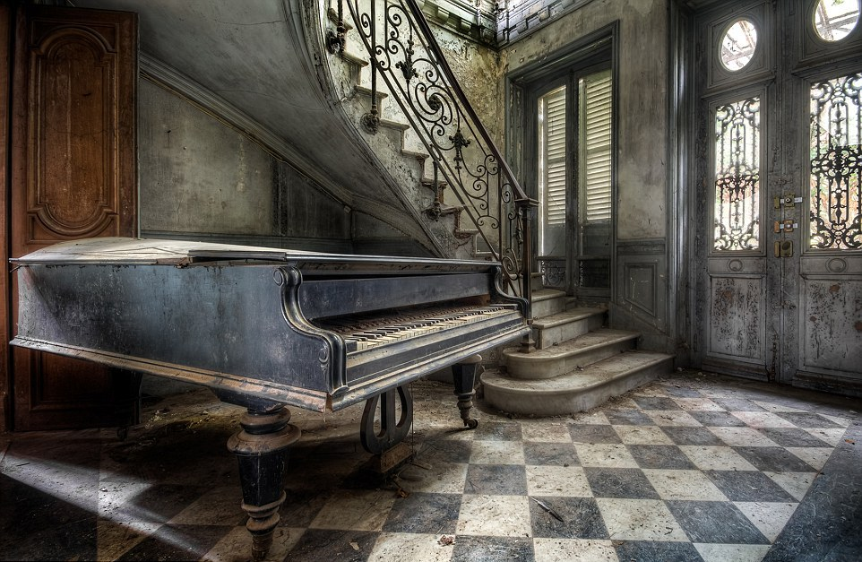
VETA помогает вам
Действия эксперта для минимизации вопросов
2. Изучение аналогов!
Объект-аналог на сайте:
www.veta.expert 8 (800) 775-04-99

Slide 12
VETA помогает вам
Действия эксперта для минимизации вопросов
2. Изучение аналогов!
Что нужно:
Найти объект, выставленный на открытый рынок на других сайтах
Найти точный адрес
Найти кадастровый номер
www.veta.expert 8 (800) 775-04-99

Slide 13
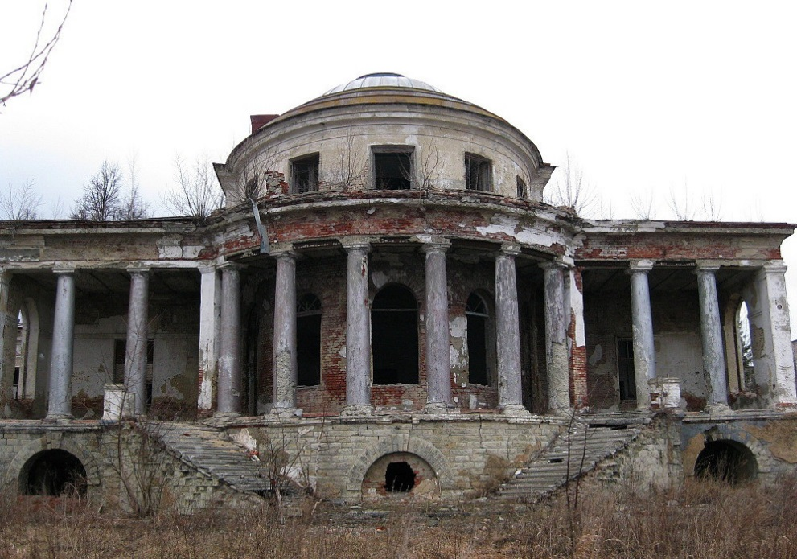
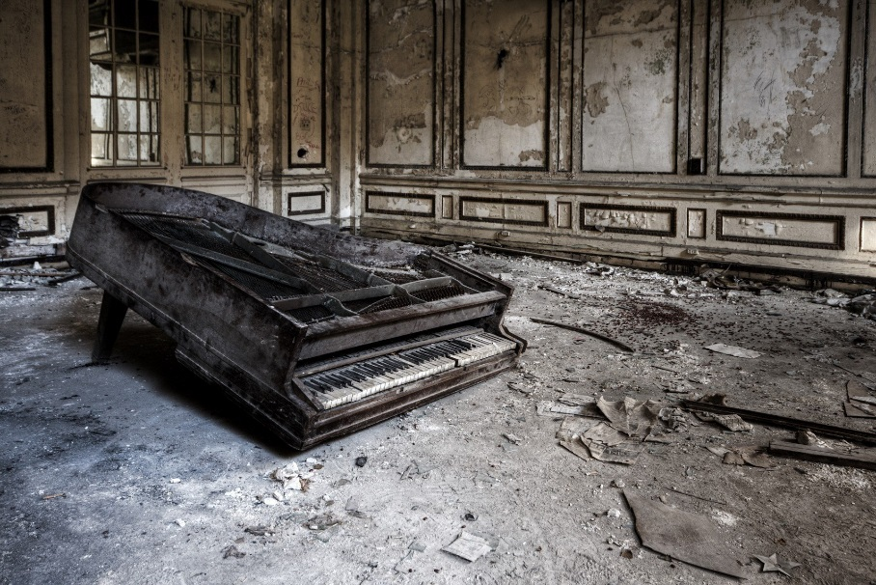
VETA помогает вам
Действия эксперта для минимизации вопросов
2. Изучение аналогов!
Объект-аналог после подробного изучения:
www.veta.expert 8 (800) 775-04-99

Slide 14
VETA помогает вам
Действия эксперта для минимизации вопросов
3. Конечно, дать проверить работу коллегам в специализированный по проверке отдел :)
www.veta.expert 8 (800) 775-04-99

Slide 15
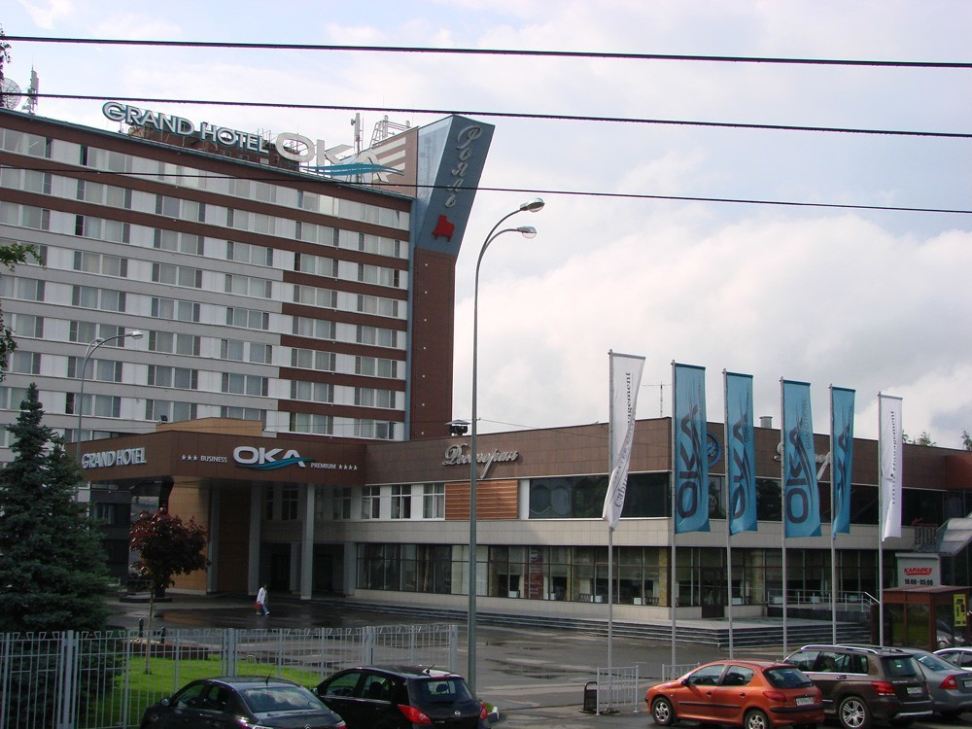
VETA помогает вам
Кейс – земельные участки ГК «Ока»
www.veta.expert 8 (800) 775-04-99

Slide 16
VETA помогает вам
Кейс – земельные участки ГК «Ока»
Оспаривалась кадастровая стоимость 4 земельных участков:
Кадастровая стоимость, до обращения в суд = 143 867 713,9 руб.
Рыночная стоимость в отчете об оценке = 102 031 000 руб.
Рыночная стоимость в заключении эксперта = 111 470 000 руб.
Суд вынес решение об установлении кадастровой стоимости в размере рыночной согласно результатам определенным экспертом 111 470 000 руб.
Экономия на налоговых платежах составила 486 000 руб./год
www.veta.expert 8 (800) 775-04-99

Slide 17
Обратная связь
Звоните по бесплатному
телефону
8 (800) 775-04-99
или отправьте запрос по
электронной почте
на адрес veta@veta.expert
www.veta.expert
www.veta.expert 8 (800) 775-04-99

